Slide 1
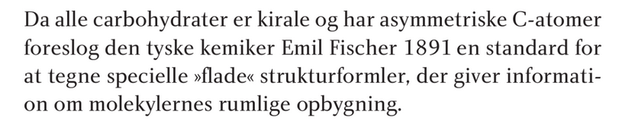
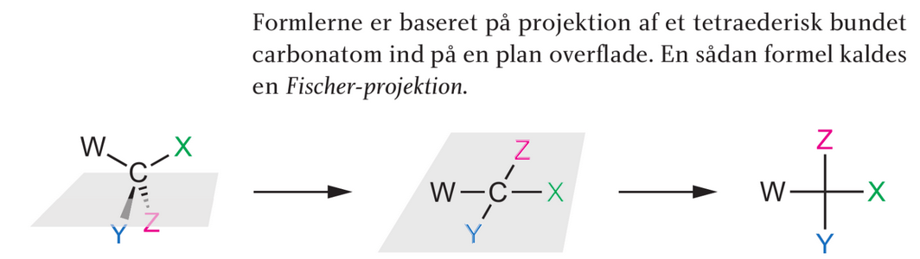
Fiecherprojektion

Slide 2
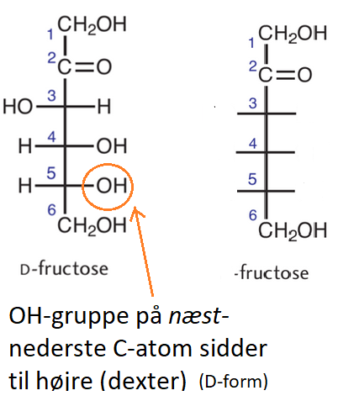
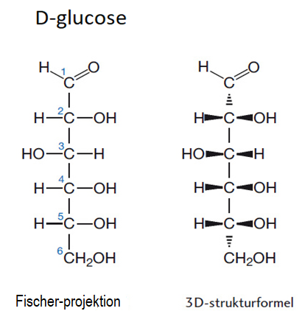
Fischer-projektion fructose/glucose D/L-form

Slide 3
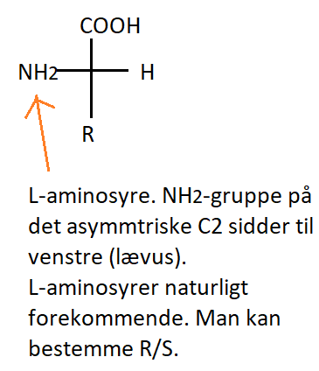
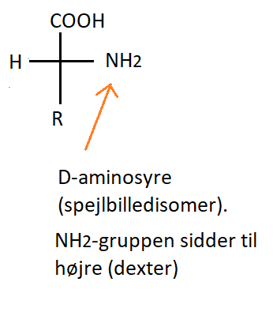
D/L-former og Ficherprojektion
D= Dexter(højre) og L= lævus (venstre). For de naturligt forekommende aminosyrer sidder NH2 til venstre i en Ficherprojektion.
L-aminosyre
D-aminosyre

